Slide 1
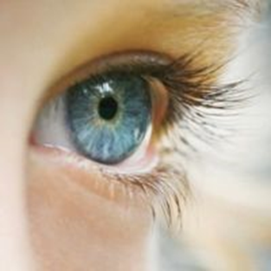
Зрительная гимнастика в ДОУ

Slide 2
Зрение – одно из пяти чувств, с помощью которых человек познает, воспринимает и исследует окружающий его мир.
Около 90 процентов информации об окружающем нас мире в мозг передают именно глаза. И чем надежнее работает наша зрительная система, тем полнее наша жизнь.
К сожалению, при современном образе жизни количество людей, у которых каждый год возникают проблемы со зрением, увеличивается.
Дети в этом отношении гораздо восприимчивее к разным воздействиям. Развитию зрения в детском возрасте необходимо уделять особое внимание.

Slide 3
К профилактическим мероприятиям, предотвращающим нарушений зрения, относятся: — соблюдение санитарно-гигиенических условий обучения и свободной деятельности; — контроль за правильной позой детей во время занятий; — использование наглядных пособий, имеющих хорошее качество оформления; — чередование занятий с отдыхом; — проведение гимнастик для глаз в детском саду и дома; — организация систематических прогулок и игр на свежем воздухе; — активное гармоничное физическое развитие детей; — организация рационального питания и витаминизации;

Slide 4
Цель зрительной гимнастики:
включить в динамическую работу глазные мышцы, бездеятельные при выполнении заданий, и, наоборот, расслабить те глазные мышцы, на которые падает основная нагрузка;
формировать у детей представлений о необходимости заботы о своем здоровье, о важности зрения.
Гимнастика для глаз улучшает циркуляцию крови и внутриглазной жидкости глаз, укрепляет глазодвигательные мышцы глаз, улучшает аккомодацию (способность глаза человека к хорошему качеству зрения на разных расстояниях), снимает зрительное напряжение, повышает зрительную работоспособность, улучшает кровообращение и способствует предупреждению нарушений зрения и развития глазных заболеваний.

Slide 5
Многие считают, что дети, имеющие 100% зрение, не находятся в зоне риска. Отнюдь!
Зрение ребёнка – хрупкий инструмент, который требует заботы, внимания и – прежде всего – постоянного наблюдения.
Если же у ребёнка уже существуют отклонения в зрении, зрительная гимнастика поможет не ухудшить ситуацию, а в некоторых случаях и скорректировать проблемы.
Получая навык выполнения зрительной гимнастики, ребёнок сделает её в течение нескольких минут, глаза отдохнут, падение зрения не будет такой близкой угрозой.
Задача взрослого – выучить простые упражнения гимнастики для зрения для детей и поначалу напоминать о выполнении упражнений ребёнку и даже самим присоединяться к выполнению полезных для глаз упражнений.

Slide 6
При проведении зрительной гимнастики необходимо соблюдать общие правила:
фиксированное положение головы. Это необходимо для того, чтобы заставить работать глазодвигательные мышцы, если это условие не соблюдается, то работают мышцы шеи, но не глаз;
длительность проведения зрительной гимнастики – 2-3 минут в младшей и средней группе, 4-5 минут в старших группах;
выбор зрительных упражнений для занятий определяется характером и объёмом интеллектуального напряжения, объёмом двигательной активности, интенсивности зрительной работы, а так же видом занятия.
После выполнения упражнения хорошо потянуться, от души зевнуть и часто поморгать.

Slide 7
Варианты зрительных гимнастик:
с использованием художественного слова;
с опорой на схему;
с сигнальными метками;
с индивидуальными офтальмотренажерами;
с настенными и потолочными офтальмотренажерами;
электронные зрительные гимнастики.

Slide 8
С использованием художественного слова.

Slide 9
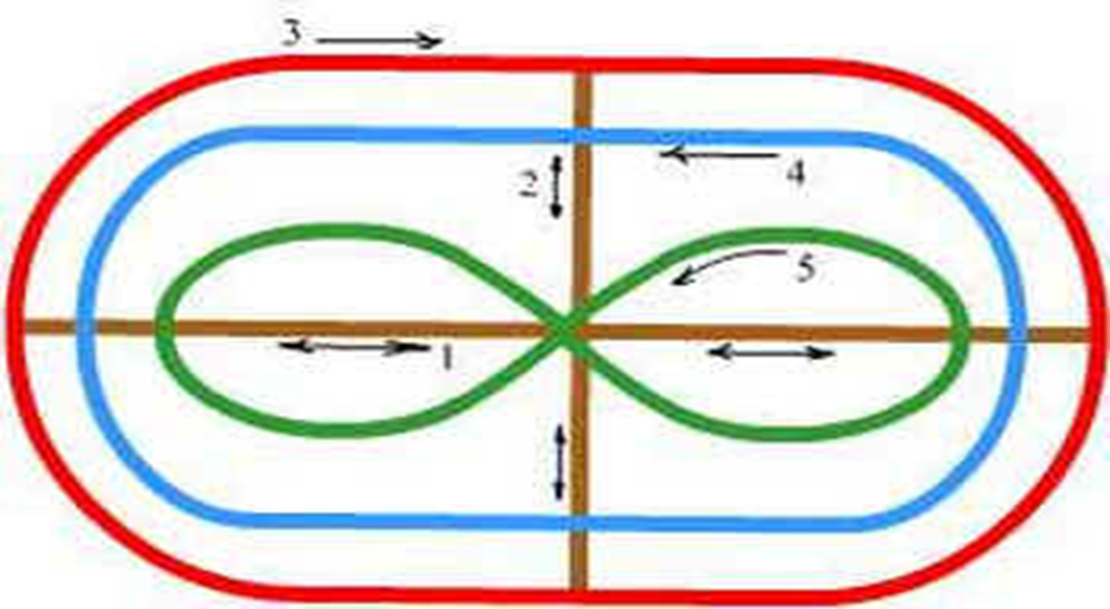
С опорой на схему

Slide 11
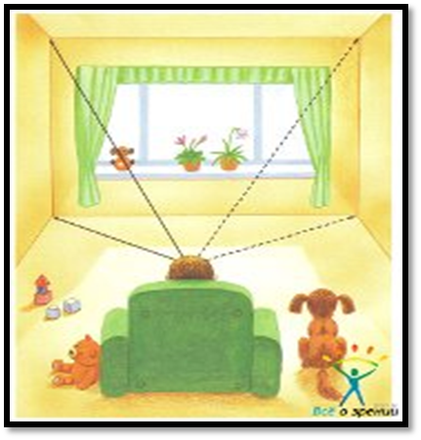
С сигнальными метками
Упражнения с сигнальными метками: в различных участках групповой комнаты на потолке (стене) фиксируются привлекающие внимание яркие зрительные сигнальные метки. Ими могут служить игрушки или красочные картинки. Располагать их следует в разноудаленных участках комнаты (например, в 4-х углах потолка).

Slide 12
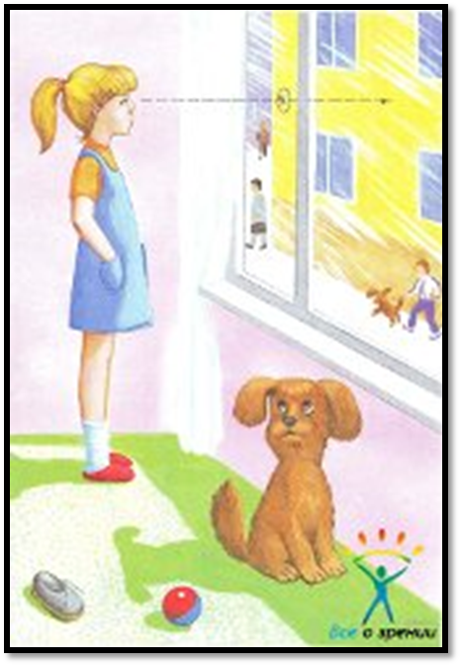
«Метка на стекле» по Э.С.Аветисову
Такая метка позволяет тренировать глазные мышцы,
стимулировать сокращение мышц хрусталика, способствует
профилактике близорукости.
Цветную метку диаметром 3 - 5 миллиметров
прикрепить к оконному стеклу на уровне глаз ребенка. Ребенку
предлагается смотреть на метку 1 - 2 секунды, затем перевести
взгляд на самую удаленную точку за стеклом и рассказать, что
он там видит.

Slide 13
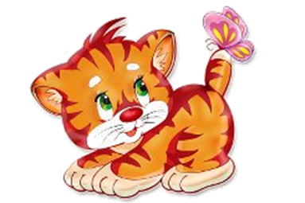
С индивидуальными офтальмотренажерами
На индивидуальные офтальмотренажеры, «держалки» помещаются предметные картинки по лексическим темам, дети сами держат их на вытянутой руке перед собой и действуют по словесной инструкции, создавая дополнительную активность для всех групп глазных мышц.

Slide 14
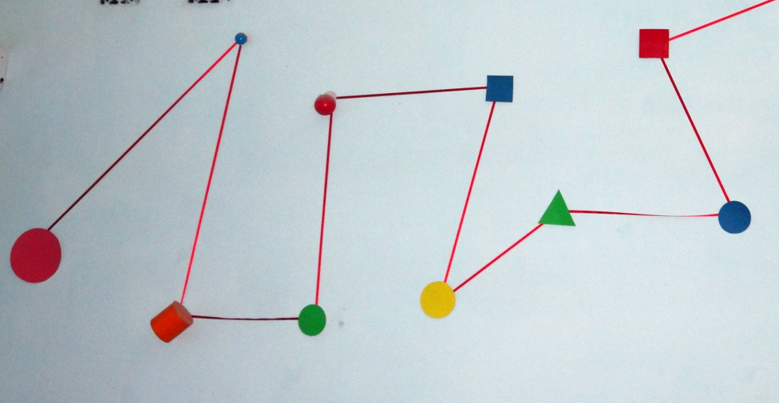
С настенными и потолочными офтальмотренажерами
Это своего рода траектории, по которым дети «бегают» глазами. Упражнения выполняются коллективно и только стоя. Каждая траектория отличается по цвету, это делает схему яркой, привлекает внимание детей.

Slide 15
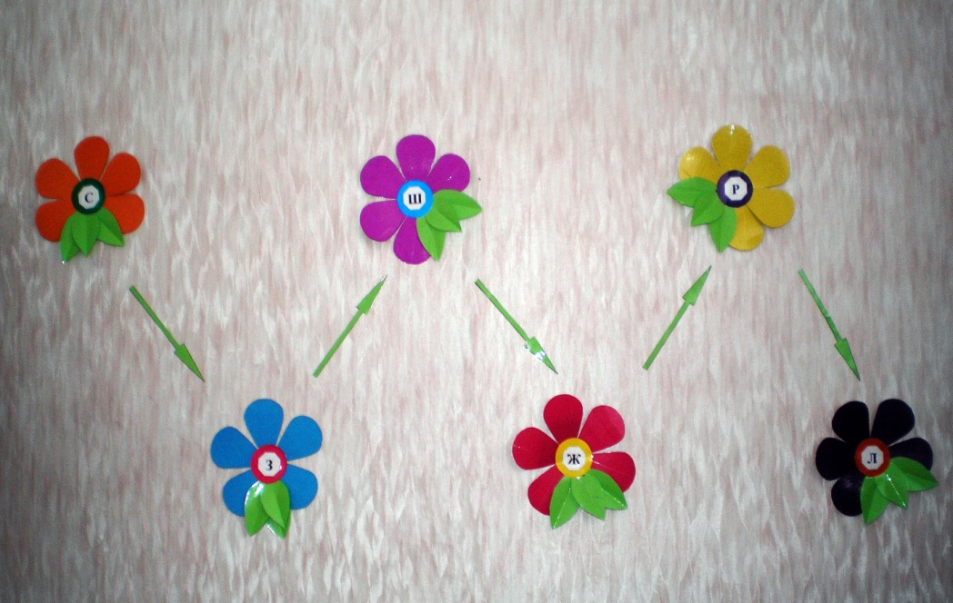

Slide 16
Электронная гимнастика для
глаз
Система упражнений, представленная в виде
мультимедийных презентаций, способствует
развитию прослеживающей функции глаз, повышает мотивацию детей к выполнению зрительной гимнастики, вызывает приятные эмоции. Методика проведения
электронной физминутки для глаз проста в использовании.
Слайды сопровождаются музыкой, которая внедрена в
презентацию (для каждой темы музыка своя). Дети слушают
музыку и следят за движением объектов,

